Slide 1
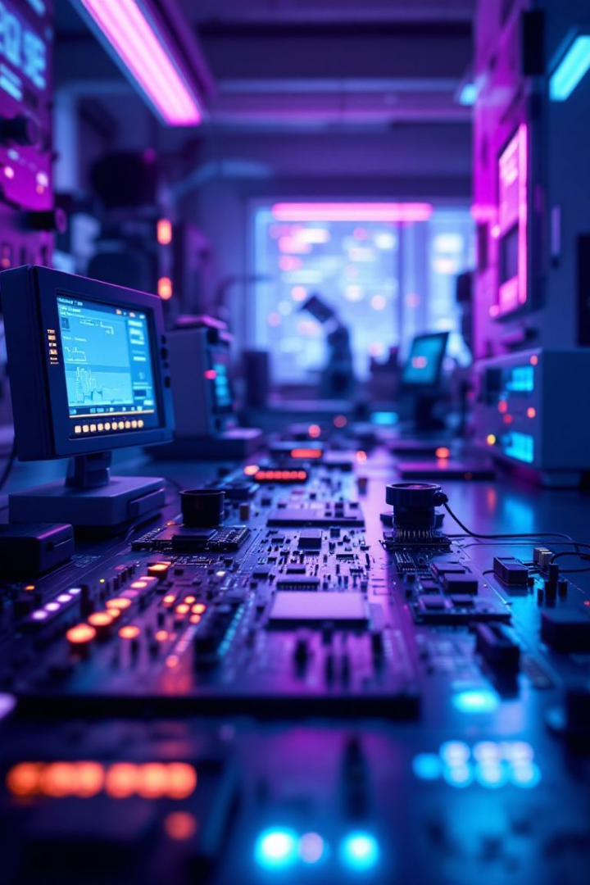
פיתוח עמדת בדיקה למערכת Tiger
מערכת Tiger הינה מערכת פורצת דרך , שתפקידה הוא לספק אנרגיה למערכות הינע דרך
שידור WIFI.
במסמך זה נציג את תוכנית פיתוח עמדות הבדיקה בקו הייצור הסדרתי של מערכת Tiger ,
תוך התייחסות לאתגרים ותוכניות פיתוח עתידיות וגדילה של קו הייצור.
by Moran Levi
ML

Slide 2
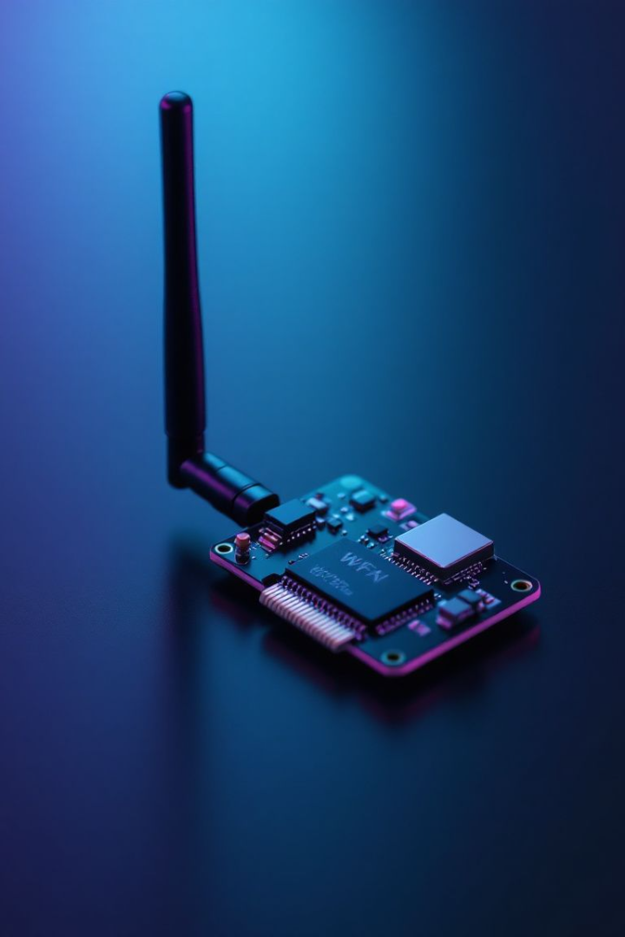



סקירה כללית של מערכת Tiger
מקלט-משדר WLAN
מערכת תקשורת מתקדמת
ליבת המערכת מבוססת על רכיב מקלט-משדר בפרוטוקול WLAN מתקדם.
Tiger משלבת טכנולוגיות חדשניות בתחום התקשורת האלחוטית.
שידור Power Signal
השידור נעשה בהתאם לתקן R1 HP

Slide 3






אסטרטגיית הבדיקות במפעל
כיסוי חומרתי
עמדות הבדיקה במפעל יכסו את החומרה במערכת (ולא לוגיקה מלאה שתכוסה בבדיקות אבי טיפוס)
עמדת בדיקה אחת, משוכפלת במידת הצורך
בדיקת מערכת רק בתצורה סופית, קוד אחד שמתוחזק.
כל עמדה תבדוק מספר רב של מערכות (מחוברות במקביל, בדיקה בטור)
על מנת לקצר משך זמני מפעל.

Slide 4
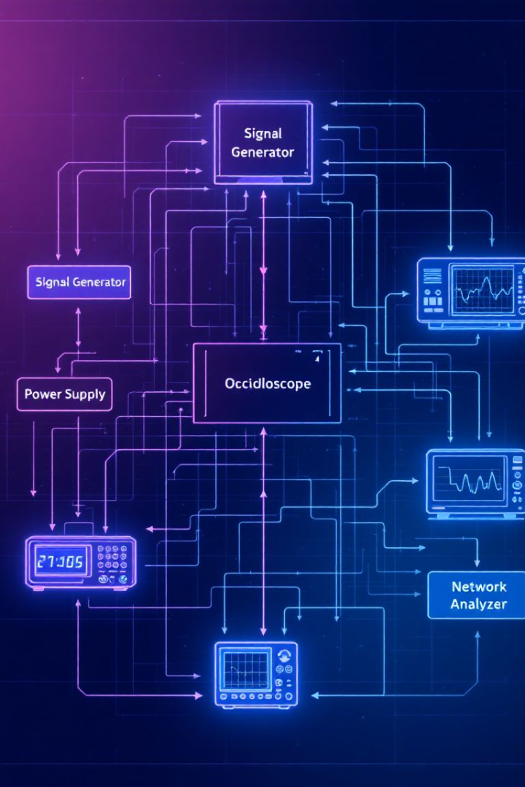




ארכיטקטורת עמדת הבדיקה
מחשב מרכזי
שליטה ובקרה על תהליך הבדיקה המלא.
מחולל אותות RF
יצירת אותות WLAN בתדרים ועוצמות מדויקות.
מנתח ספקטרום
יימדוד את היסט התדר לפני ואחרי כיול גביש.
מד הספק O2E
מקבל הספק אופטי וממיר אותו לאלקטרוני.

Slide 5








בדיקות ל Tiger
בדיקת עוצמת שידור
בדיקת רגישות WIFI
וידוא שהמשדר פועל בטווח העוצמה הנדרש.
מדידת סף הקליטה המינימלי של המקלט.
בדיקת תקשורת מלאה
כיול תדר גביש
אימות העברת נתונים בפרוטוקולי WLAN שונים
כיול תדר ברמה של 1PPM ימנע סחיפה בעתיד
הקרוב ויבטיח קליטה לטווח ארוך

Slide 6
אוטומציה בעמדה - HLD
TigerUUT
SerialCommunication
TigerBaseTest
CMW500
VisaCommunication
SpectrumAnalyzer
SystemRFTest
SystemPowerTest
…
Validations
מקרא
A
B
A יורש מB
A
B
A משתמש בB

Slide 7
אוטומציה - תיאור Classes
TigerUUT – תקשורת עם המעבד במערכת
Serial Communication – עטיפה של תקשורת סריאלית בסיסית – לצורך פתיחת סוקט תקשורת מול המערכת הנבדקת
VisaCommunicaion – עטיפה של תקשורת GPIB או USB בסיסית – לצורך תקשורת מול צב"ד
CMW500 – עטיפה של הפקודות הרלוונטיות בצב"ד CMW500 ובפרוטוקולים הרלוונטיים לבדיקה שלנו
SpectrumAnalyzer – עטיפה של הפקודות הרלוונטיות לספקטרום אנלייזר
Validations – class תשתיתי לבדיקת פרמטרים ותוצאות
TigerBaseTest – BT בסיסי הישמש את כלל הטסטים שיירשו ממנו.
SystemRFTest – הטסט אותו פיתחנו.

Slide 8

שיפורים אפשריים לעתיד
פיתוח מערכת דוחות
מערכת דוחות אשר תאסוף את דוח כל בדיקה, את התגיות של כל בדיקה ותכניס לDB רלוונטי, ממנו אפשר יהיה לקבל נתונים.
Test Runner
כלי פייתוני שמקבל כמה טסטים ומריץ אותם אחד אחרי השני.
GUI נוח
במקום הרצת דרך CMD , הרצה דרך GUI שישתמש בTR הנ"ל.

Slide 9

תודה!

